Slide 1
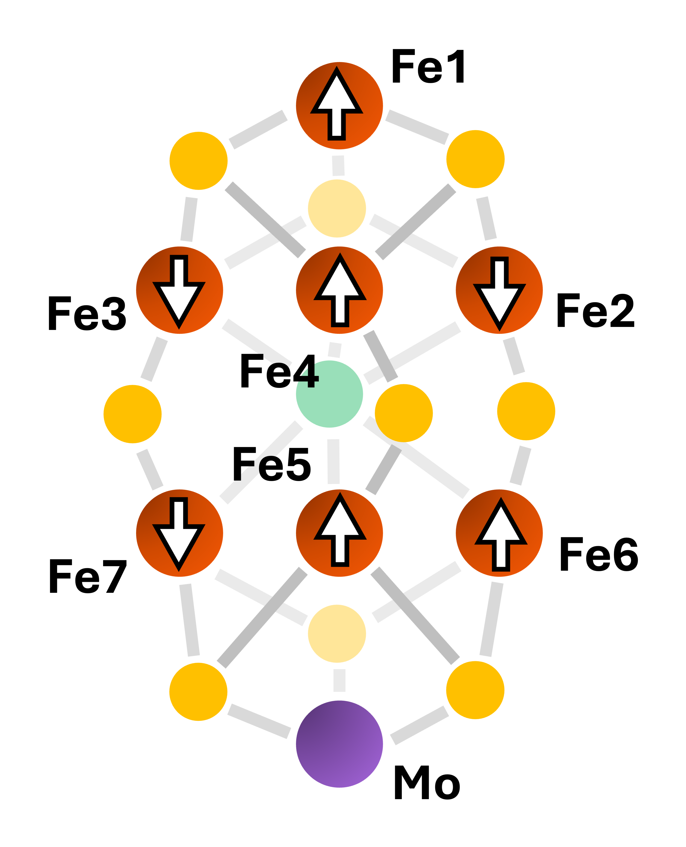






$$⊗$$
Fe²⁺, Fe^{2.5+},Fe³⁺
Fe²⁺, Fe^{2.5+},Fe³⁺
$$⊗$$
Fe²⁺, Fe^{2.5+},Fe³⁺
$$⊗$$
$$⊗$$
Fe²⁺, Fe^{2.5+},Fe³⁺
Fe²⁺, Fe^{2.5+},Fe³⁺
$$⊗$$
$$⊗$$
Fe^{2.5+}
Fe³⁺
Fe²⁺
Fe^{2.5+}
Fe^{2.5+}
Fe³⁺
Fe^{2.5+}
Fe²⁺, Fe^{2.5+},Fe³⁺
Fe²⁺, Fe^{2.5+},Fe³⁺
$$⊗$$
BS8-237

